Slide 1
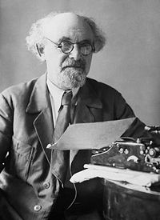
Пришвин Михаил Михайлович 1873-1945
Марченко Е.В.,
МБОУ СОШ №3
г. Красный Сулин, Ростовская обл.

Slide 2
Русский писатель. Михаил Михайлович Пришвин родился 4 февраля 1873 в имении Хрущёво- Левшина, Елецкого уезда Орловской губернии (Липецкая обл.), свое время купленном его дедом, преуспевавшим елецким купцом Дмитрием Ивановичем Пришвиным.
В семье было семеро детей. Отец будущего писателя Михаил Дмитриевич Пришвин после семейного раздела получил во владение имение Хрущево и немало денег. Однажды он проигрался в карты, поэтому пришлось продать конный завод и заложить имение. Он не пережил потрясения и умер.

Slide 3
В 1882 году М. М. Пришвина отдали учиться в начальную деревенскую школу, в 1883 он был переведён в первый класс Елецкой классической гимназии. В гимназии успехами не блистал — за 6 лет учёбы дошёл только до четвёртого класса и в этом классе должен был быть очередной раз оставлен на второй год, но из-за конфликта с учителем географии В. В. Розановым был из гимназии отчислен. Заканчивать обучение пришлось в Тюменском реальном училище.

Slide 4
В 1893-1897 Михаил Пришвин учился в Рижском политехническом институте. В 1897 был арестован за участие в марксистских кружках, провел год в Митавской тюрьме, а затем выслан в двухгодичную ссылку в Елец.

Slide 5
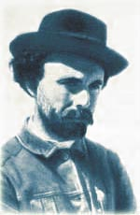
В 1900-1902 учился на агрономическом отделении Лейпцигского университета, по окончании которого работал в Луге земским агрономом, опубликовал несколько статей и книг по специальности.

Slide 6
Начал печататься в 1898. В 1906, в журнале "Родник", был опубликован первый рассказ Пришвина - "Сашок".
В литературных кругах имя Михаила Пришвина становится известным в 1907-1908 - после публикации путевых очерков ("В краю непуганых птиц", "За волшебным колобком"), появившихся в результате путешествия писателя по северу (Олонец, Карелия, Норвегия) и по Заволжью ("У стен града невидимого").
В 1910 путешествовал по Крыму и Казахстану.

Slide 7
В годы Первой мировой войны был военным корреспондентом, в 1918-1922 работал сельским учителем на Смоленщине.
С 1923 Пришвин жил в Москве. В начале 1930-х путешествовал по Дальнему Востоку (книга "Дорогие звери" стала основой для повести "Жень-шень").
В 1937 Пришвину удалось получить квартиру и он поселился в доме писателей, напротив Третьяковской галереи.

Slide 8
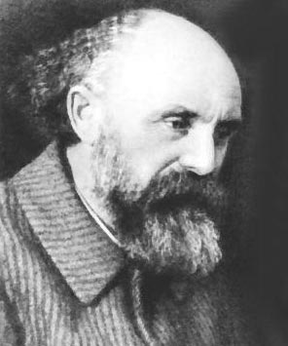
В 1941 году с началом войны эвакуировался в деревню Усолье Ярославской области.
В 1943 году вернулся в Москву. В 1945 году написал повесть «Кладовая солнца».

Slide 9
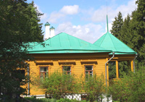
В 1946 году купил дом в деревне Дунино Московской области, где в 1946—1953 годах жил с весны до осени.
В возрасте 81 года вин умер 16 января 1954 в Москве.
Имя Пришвина носит улица в Москве.
Дом-музей М.М.Пришвина
в деревне Дунино

Slide 10
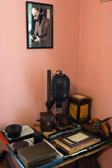
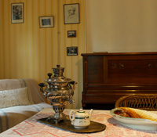
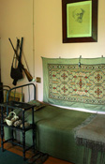
Комнаты дома в Дунино.

